Slide 1
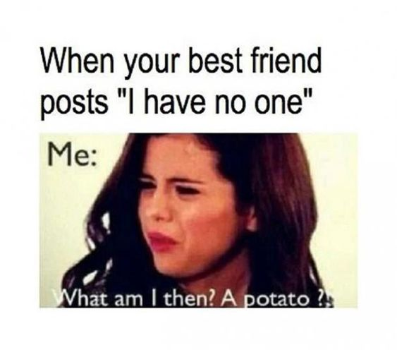
Persahabatan
oleh Suci Marini N

Slide 2


Slide 3
Apa “Persahabatan” menurut Anda?

Slide 4
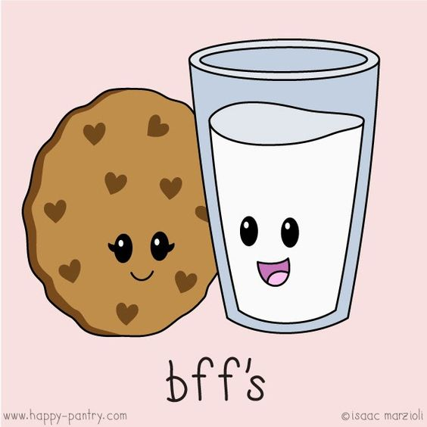
Menurut Wood
Hubungan unik yang sukarela dengan tidak terikat prosedur legal, tidak berstruktur institusi, dan tidak berpedoman/ berstandar.

Slide 5

Sifat Dasar Persahabatan
Keinginan u/ Berinvestasi
Kedekatan Emosional
Penerimaan
Kepercayaan
Dukungan

Slide 6
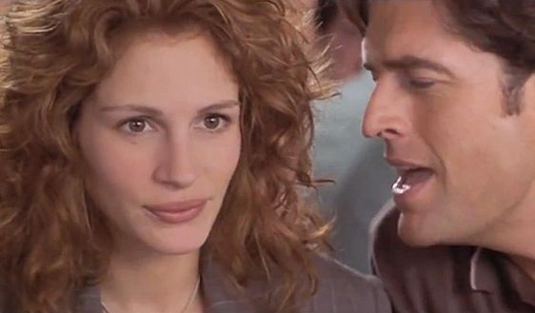
Keinginan u/ Berinvestasi
Menginvestasikan waktu, usaha, pikiran, dan perasaan, tanpa memperhatikan orientasi seksual, gender, dll.

Slide 7
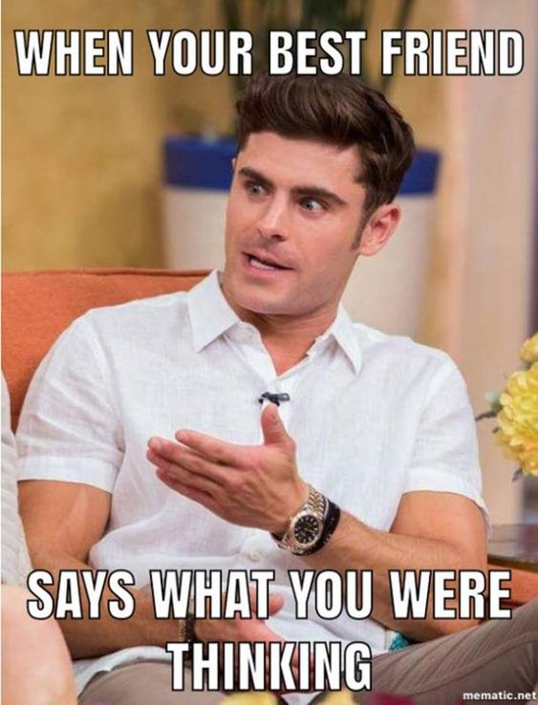
Kedekatan Emosional
Sahabat ingin merasa dekat secara emosional.
Keintiman emosional → investasi (waktu, pembicaraan, pengalaman)
  Kedekatan melalui dialog – ‘berbicara’
  Kedekatan melalui perbuatan – berbagi aktivitas → bermain futsal

Slide 8
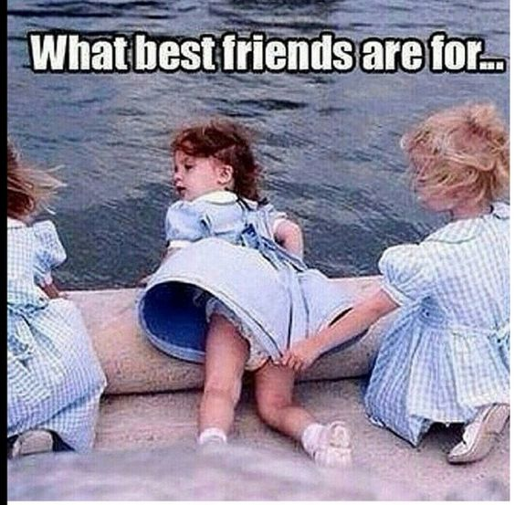
Penerimaan
Sahabat menerima kita sisi baik maupun buruk.
Persahabatan > penting karena sering menggantikan posisi keluarga
Sahabat = Family we choose

Slide 9

Kepercayaan
Membuka diri
  Rasa percaya bahwa orang lain mampu menjaga kepercayaan.
  Reliabilitas emosional (teman peduli tentang kita dan kesejahteraan kita)
Berkembang →
  Sejarah mempengaruhi kapasitas kita mempercayai orang lain (pola kelekatan membentuk ini)
  Skenario dalam keluarga mengenai teman dan persahabatan

Slide 10
“Kepercayaan dimulai saat pengetahuan berakhir” (Lewis & Weiger, 1985)

Slide 11
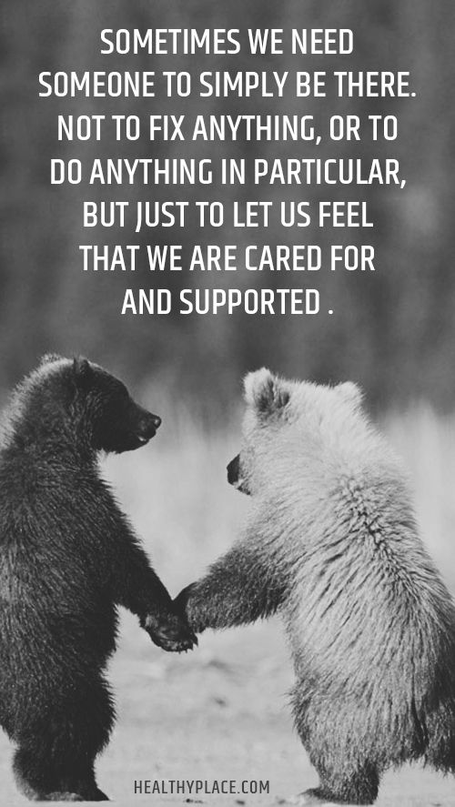
Dukungan
Pesan hubungan → berbicara langsung, “Saya peduli pada Anda”
Cara menanggapi → Mengakui keberadaan, “Kamu tidak sendirian”
Bentuk ketersediaan →berada di sisi teman – offline/online

Slide 12
Perbedaan PR dan LK – PR lebih emosional verbal, menceritakan perasaan mendetail/memeluk → LK “keintiman tertutup”, e.g menggenggam bahu/memberikan pendapat
JP & AS - Kedua kelompok lebih memilih teman yang umur dan etnisnya sama → JP (kebersamaan, kepercayaan, kehangatan – kualitas utama) – AS (pemahaman, penghargaan, ketulusan – kualitas utama)

Slide 13
Tahap Perkembangan Persahabatan
Interaksi Peran Terbatas
Hubungan Ramah
Mengarah pada Persahabatan
Persahabatan Mulai Muncul
Persahabatan Stabil
Persahabatan Menyusut

Slide 14
Interaksi Peran Terbatas
Perkenalan; mengandalkan aturan dan peran sosial standar;
Lebih sopan dan membatasi pembukaan diri;
Stereotip.
  Where? Chat room…temannya teman, teman kampus. Anywhere.

Slide 15
Hubungan Ramah
Keterbukaan dalam pertukaran untuk memeriksa satu sama lain melihat landasan umum adanya minat.

Slide 16
Mengarah pada Persahabatan
Bergerak keluar dari peran sosial.
Keterbukaan diri yang menandakan kita ingin mempersonalisasi hubungan yang muncul secara natural.
Banyak hubungan persahabatan yang tidak melalui fase ini cenderung kearah persahabatan kasual (yang senang – senang saja, menikmati interaksi tapi tidak investasi usaha untuk mengatur waktu bersama)

Slide 17
Persahabatan Mulai Muncul
Memposisikan diri sebagai/ menjadi sahabat.
Berbagi perasaan, nilai, kepentingan, minat, dsb.
Menggunakan aturan privasi → mengakomodasi jadwal bersama dan meyakinkan kebersamaan – Janjian ngopi bareng, nonton bareng…kapan bisanya?

Slide 18
Persahabatan Stabil
Asumsi keberlanjutan.
Kepercayaan tinggi.
> terbuka.
Aturan hubungan spesifik mengenai apa yang diharapkan & apa yang tidak diperbolehkan → thou shall not (tidak bisa ditoleransi)
Sekarang, banyak persahabatan via online juga.

Slide 19
Persahabatan Menyusut
Berhenti investasi, salah satu/both.
Tidak berkomitmen dengan berbagai alasan seperti; tuntutan personal, karier, dll. –salah satu/both
Hubungan membosankan, membongkar rahasia, tidak jujur, atau melanggar aturan persahabatan.
Bisa diperbaiki dengan membangun kembali kepercayaan, berbicara terbuka tentang kebutuhan mereka.

Slide 20
Tekanan dalam Persahabatan
Ketegangan Internal
Pertentangan Dalam Hubungan
Perbedaan Gaya Komunikasi
Ketegangan Eksternal
Mempersaingkan Tuntutan
Perubahan Personal
Ketertarikan Seksual
Jarak Geografis

Slide 21
Ketegangan Internal – tumbuh pada orang – orang & interaksi mereka
Pertentangan Dalam Hubungan
  Terhubung/ otonomi, keterbukaan/ privasi, hal baru/ dapat di prediksi, perbedaan kebutuhan yang menunjukan orang didalamnya memiliki kebutuhan berbeda.
Perbedaan Gaya Komunikasi
  Perbedaan latar belakang kebudayaan
  Perbedaan tidak menjadi penyebab masalah tergantung kedua pihak menginterpretasikannya dan menilai komunikasi yang menjadi akar ketegangan.
Ketertarikan Seksual
  Saat teman tidak menyetujui u/ memiliki hubungan seksual

Slide 22
Ketegangan Eksternal
- berasal dari luar
Mempersaingkan Tuntutan
  Persaingan dengan hubungan lain atau tuntutan eksternal lain → kehilangan fokus.
Perubahan Personal
  Perubahan personal sahabat kita yang terjadi karena pengaruh eksternal di hidupnya. (Ex; Lingkungan kerja, kelas ekonomi)
Jarak Geografis
  Jarak vs komitmen persahabatan
  Dipengaruhi kelas sosial dan jenis kelamin.

Slide 23
Pedoman Berkomunikasi Antar Sahabat
Terlibat persepsi ganda
Berkomunikasi dengan jujur
Tumbuh dari perbedaan
Jangan memusingkan hal kecil

